Slide 1
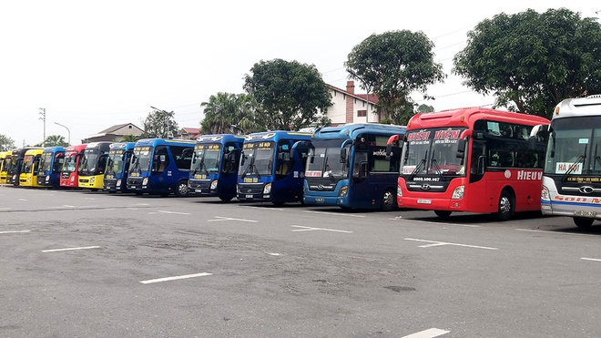
Đề tài: Quản lí xe khách (Công nghệ phần mềm)
Sinh viên thực hiện:
Nguyễn Sun Ny – 45.01.104.169
Giảng viên hướng dẫn:
ThS. Trần Thanh Nhã

Slide 2


Thực trạng! Vận tải khách
Thực trạng!Vận tải khách
Cạnh trang khốc liệt của nhiều nhà xe.
Chất lượng dịch vụ là yếu tố quyết định.
Bất tiện trong quy trình bán vé và chọn chỗ
Làm giảm chất lượng dịch vụ
Khó khăn trong vấn đề kiểm soát bán vé tại các điểm bán vé.Khó khăn khi muốn mở rộng kinh doanh
- Chi phí quản lý cao,lãng phí trong quá trình quản lí
Cần tìm một giải pháp hoàn chỉnh cho vấn đề đó?
Xây dựng phần mềm quản lí xe khách

Slide 3
Tổng quan về phần mềm quản lí

Slide 4

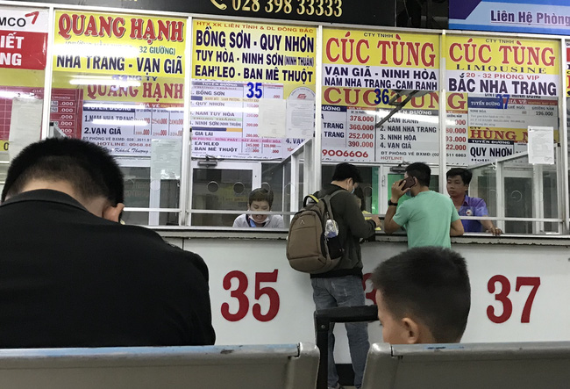
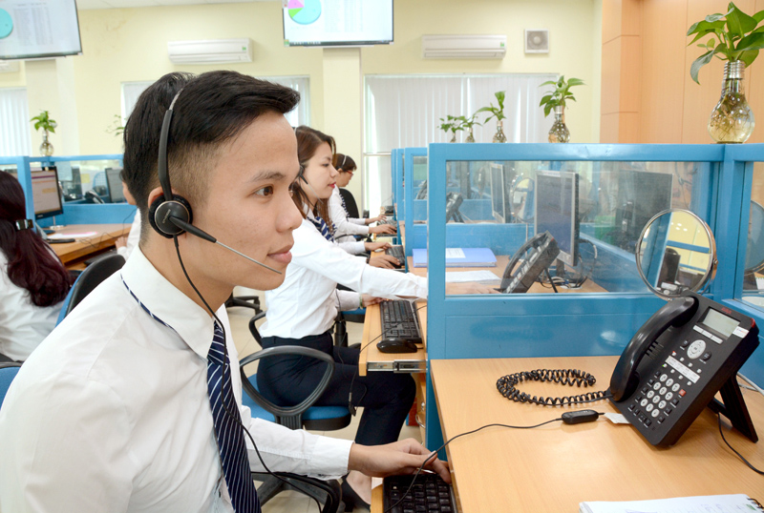
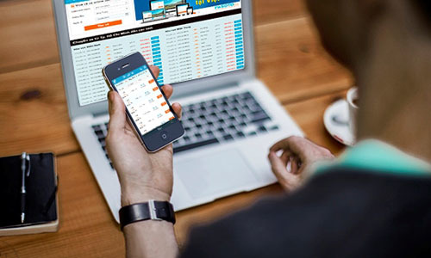
Phần mềm quản lý
1.Nhân viên bán vé:
Bán vé dễ dàng mọi lúc , mọi nơi.
Không nhầm lẫn,không trùng lặp, chăm sóc khách hang hiệu quả.
2.Quản lý:
Kiểm soát kinh doanh hiệu quả
Sở hưu công cụ định hướng và mở rộng kinh doanh dễ dàng.
3.Thương hiệu:
Dịch vụ chuyên nghiệp
Nâng tầm thương hiệu
Hướng tới bán vé trực tuyến với độ tin cậy cao.

Slide 5
Chương 1: Khảo sát bài toán

Slide 6
Khảo sát bài toán
Yêu cầu bài toán
Nghiệp vụ bài toán
1.1
1.2
Xây dựng biểu đồ phân cấp chức năng
Xây dựng kế hoạch dự án
1.3
1.4

Slide 7
1.1 Yêu cầu bài toán
Xây dựng một hệ thống giúp khách hàng có thể đặt vé xe khách trực tuyến.
Hỗ trợ nhân viên có thể dễ dàng thực hiện các nghiệp vụ quản lý
Nhân viên bán vé có thể dễ dàng cập nhật thông tin đặt vé của khách hàng.
Hệ thống hỗ trợ phân quyền người dùng, đảm bảo tính bảo mật, an toàn của hệ thống.
Giúp nhân viên quản lý lập các báo cáo phục vụ lãnh đạo trong việc quản lý, điều hành công ty.
Hệ thống hỗ trợ cho việc quản lý tất cả các mặt của công ty: nhân viên, xe khách, bến đỗ, trạm dừng, lịch trình, chính sách giá vé...

Slide 8
1.2 Nghiệp vụ bài toán
- Trên thực tế, nhu cầu đi lại của người dân tăng đột biến trong vài năm gần đây. Với cách mua và bán vé xe khách truyền thống đã không đáp ứng được nhu cầu của cả các hãng xe và khách hàng. Thường diễn ra cảnh chen lấn để mua vé. Từ thực tế đó đã gây cho nhiều người bức xúc như chờ vài tiếng, thậm chí là vài ngày mà không mua được vé, hoặc đến lượt mua thì thông báo hết vé. Các công ty vận tải cũng gặp khó khăn trong việc quản lý và tổ chức bán vé xe.
- Từ thực tế trên, nhóm đã quyết định chọn đề tài là: Xây dựng hệ thống quản lý và đặt vé xe khách trực tuyến. Hệ thống sẽ giải quyết được những khó khăn trên cho các Công ty vận tải và khách hàng.
- Hệ thống quản lý sẽ đáp ứng rất cả các nhu cầu của công ty, nhằm phục vụ cho việc quản lý khoa học hơn, nhanh chóng và chính xác hơn.

Slide 9
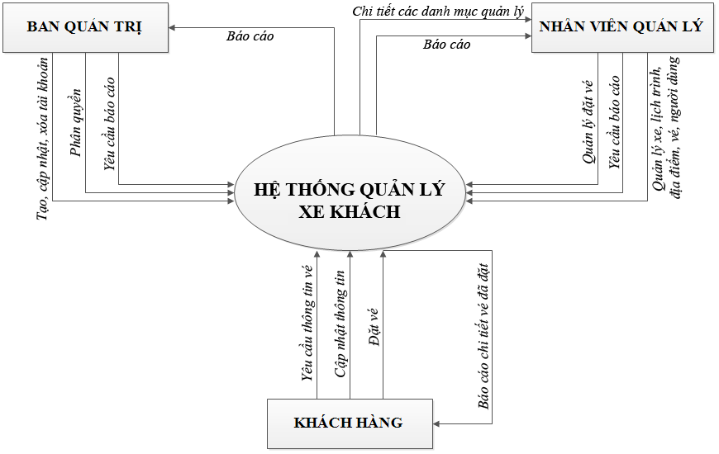
1.3 xây dựng biểu đồ phân cấp chức năng

Slide 10
1.4 xây dựng kế hoạch dự án
Hệ thống website sẽ bao gồm nhưng trang web chính như sau:
Phần trang dành cho khách hàng
Form đăng ký tài khoản đăng nhập gồm các thông tin: Họ tên,tên tài khoản,mật khẩu,số điện thoại,địa chỉ,email.
Form đăng nhập hệ thống gồm : Tài khoản và mật khẩu.
Xem,tìm kiếm thông tin khuyến mại,thông tin về các chuyến xe như: Loại xe, số ghế còn trống ,ngày đi,giờ đi,điểm đến ,giá vé
Form đặt vé,hủy vé đã đặt,hoặc sửa đổi thông tin đặt vé.
Form thanh toán trực tuyến
Phần trang dành cho nhân viên quản lý
Form đăng nhập vào hệ thống.
Nhân viên bán vé:
Nhân viên điều xe
Nhân viên quản lí bến xe
Nhân viên quản trị

Slide 11
Chương 2:đặc tả yêu cầu bài toán
2.1 Xác định tác nhân và use case cần thiết
2.2 Use case tổng quan

Slide 12
CÁC TÁC NHÂN
Khách hàng
Có quyền tìm kiếm, xem thông tin về lịch trình xe chạy. Quyền đặt vé, hủy vé, sửa thông tin về vé của mình.
Nhóm quản lý
Có quyền cập nhật thông tin về lịch trình xe chạy, tạo mới, hủy lịch trình. Cập nhật thông tin về các loại xe, số lượng xe sử dụng. Đặt, hủy, sửa thông tin đặt vé cho toàn bộ khách hàng. Cập nhật điểm đến, vị trị, chặng đường, trạm nghỉ, bến xe... Tạo các loại báo cáo khác nhau.
Nhóm quản trị
Gồm tất cả các quyền của các nhóm khác và có thêm quyền tạo, hủy, cấp tài khoản truy cập hệ thống, cấp quyền quản lý cho các tài khoản quản lý hệ thống.

Slide 13
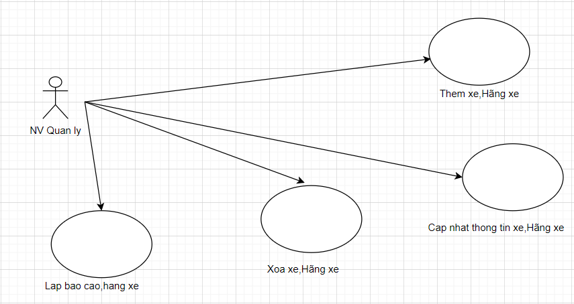
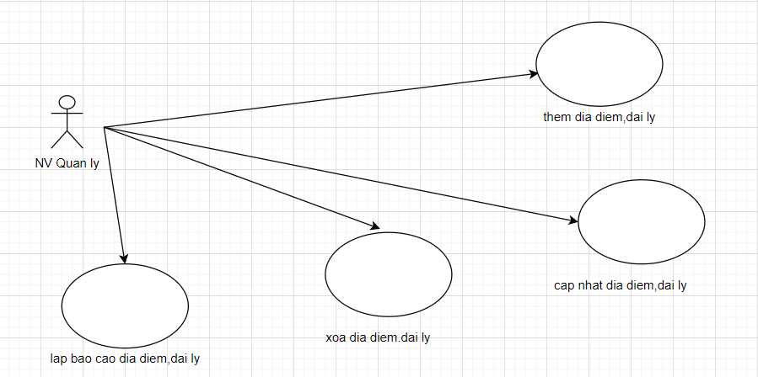
CÁC UESE CASE CẦN THIẾT CHO HỆ THỐNG
Chức năng quản lý xe và hãng xe
Chức năng quản lý địa điểm và đại lý

Slide 14
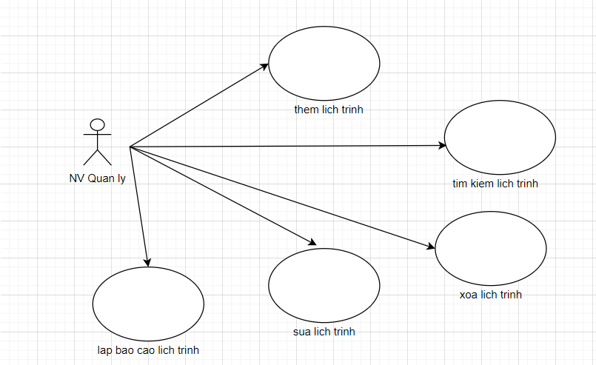
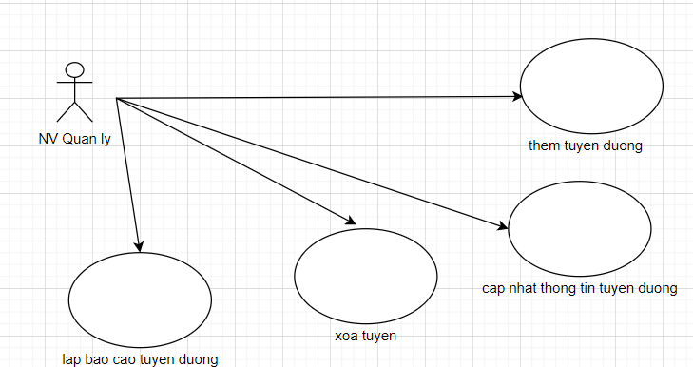
CÁC UESE CASE CẦN THIẾT CHO HỆ THỐNG
Chức năng quản lý lịch trình
Chức năng quản lý tuyến đường

Slide 15
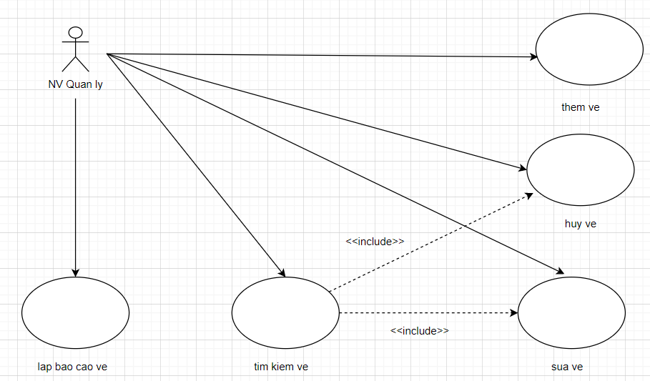
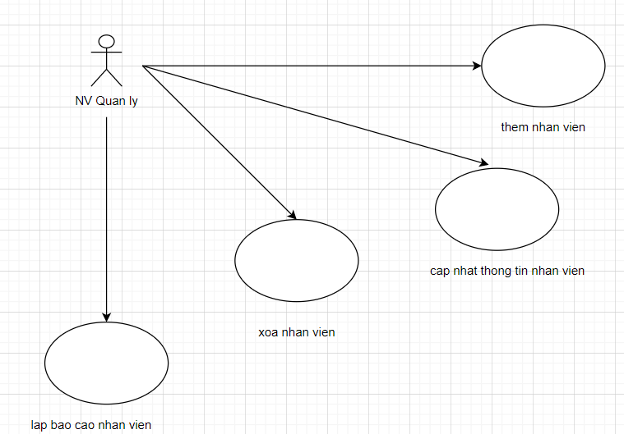
CÁC UESE CASE CẦN THIẾT CHO HỆ THỐNG
Chức năng quản lý vé
Chức năng quản lý nhân viên

Slide 16
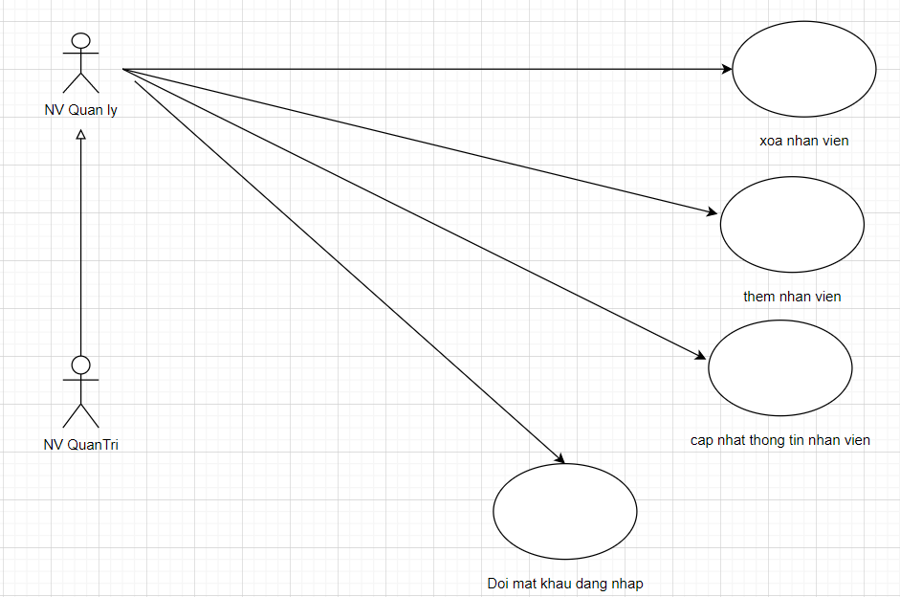
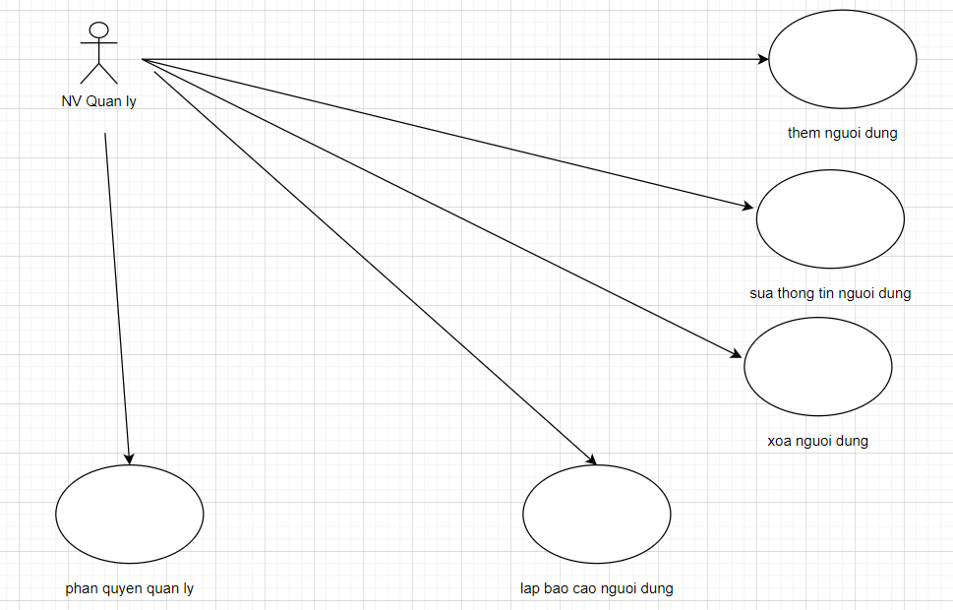
CÁC UESE CASE CẦN THIẾT CHO HỆ THỐNG
Chức năng đăng nhập hệ thống
Chức năng quản lý phân quyền người dùng

Slide 17
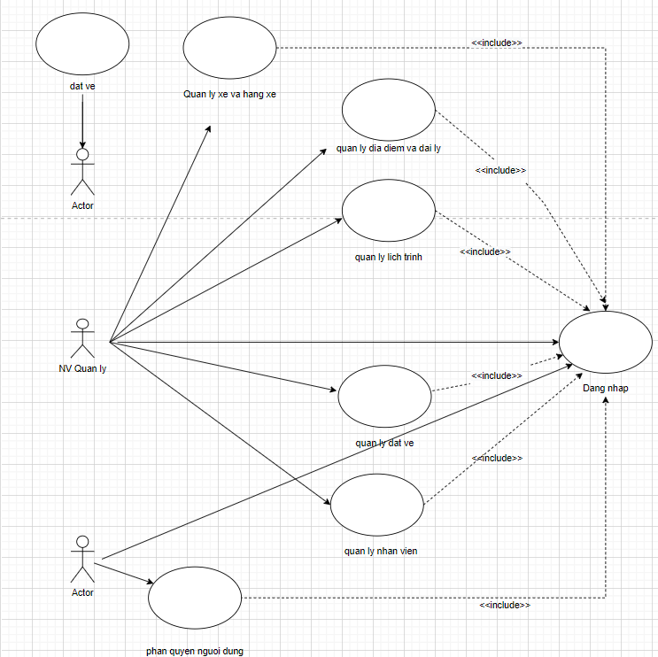
2.2 BIỂU ĐỒ USE CASE TỔNG QUAN

Slide 18
Chương 3:phân tích yêu cầu
Mô hình CDM - Mô hình PDM

Slide 19
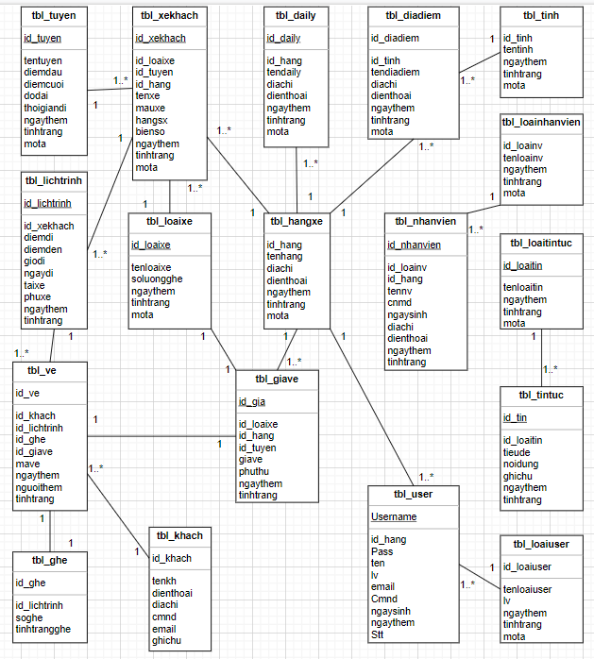
Mô hình CDM

Slide 20
Mô hình PDM

Slide 21
Chương 4 : Thiết kế giao diện
4.1 Hình thức thể hiện
4.2 Mô tả các chi tiết xử lý

Slide 22
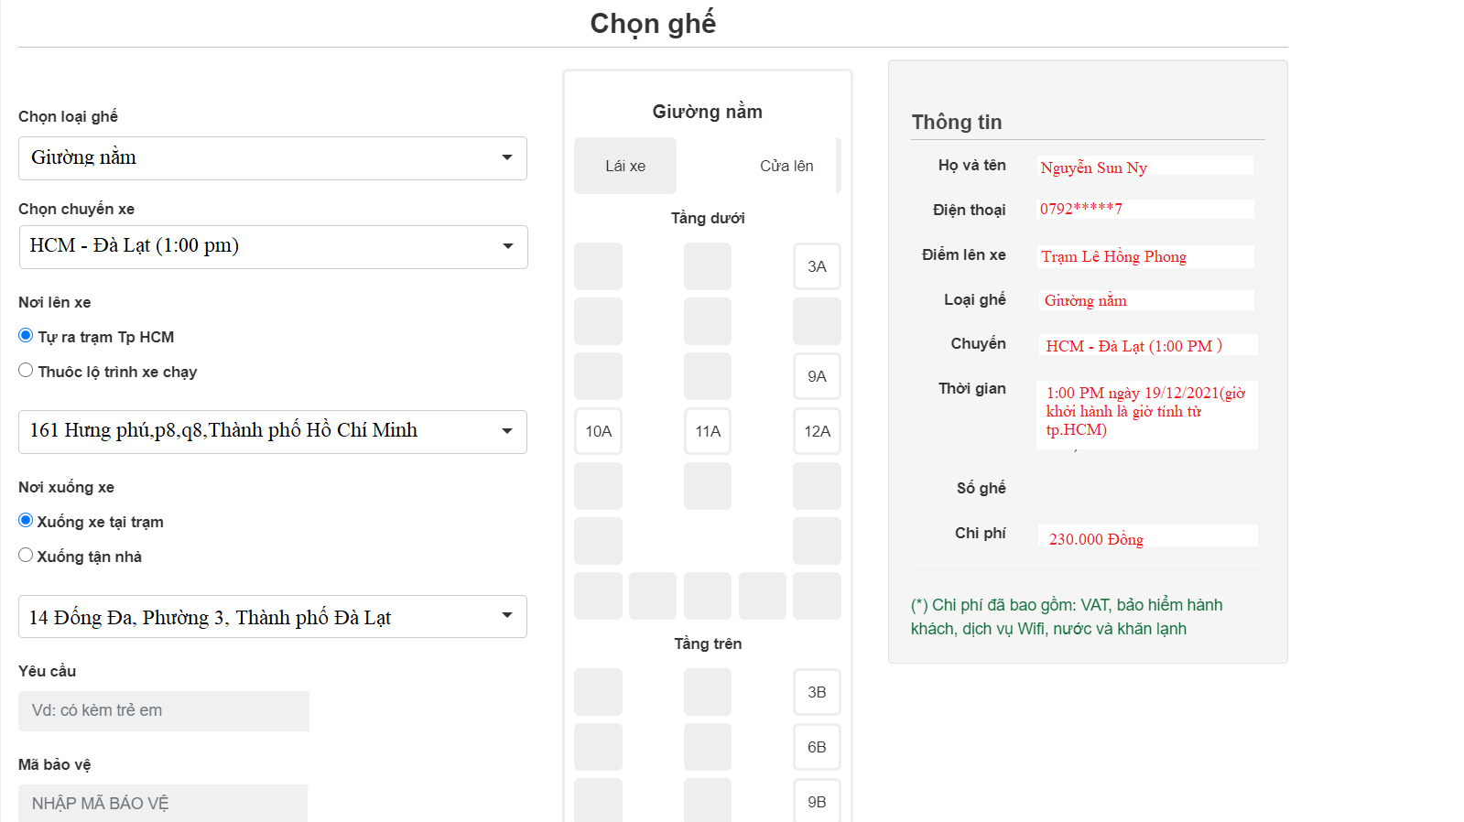
4.1 Hình thức thể hiện
Tất cả các bước bán vé đều thao tác trên màn hình rất thuận tiện
Thông số rõ rang,đơn giản và đầy đủ
Bán vé dễ dàng,nhanh chóng,chính xác

Slide 23
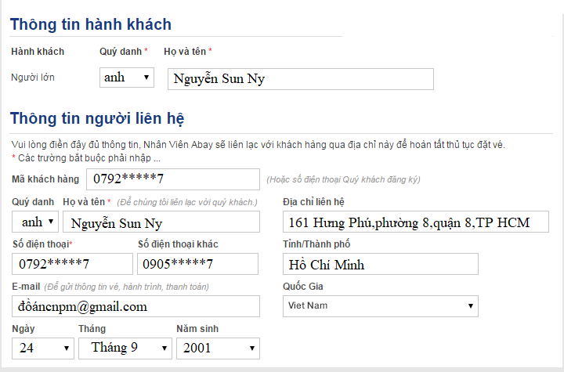
4.1 Hình thức thể hiện
Kiểm soát thông tin khách hàng dễ dàng.
Liên lạc khẩn cấp khi có sự cố.

Slide 24
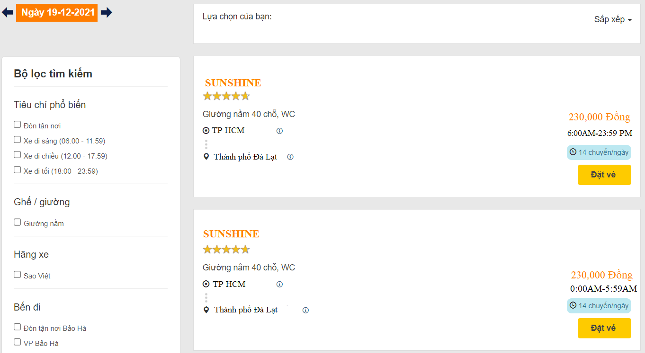
4.1 Hình thức thể hiện
Giao diện tìm kiếm dễ sử dụng :
Tìm kiếm nhanh nơi mà mình muốn đi.
Mua,đặt vé nhanh chóng.
Biết được giá vé cũng như thời gian khởi hành cập bến của chuyến xe.

Slide 25
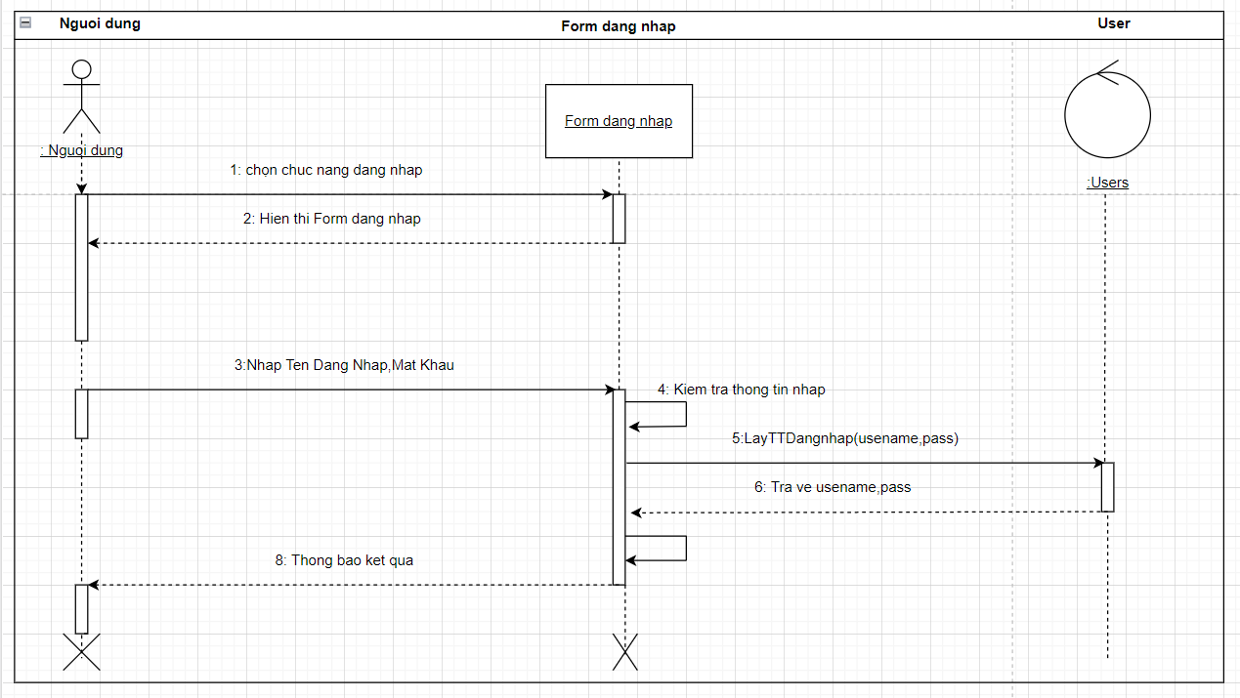
4.2 Mô tả
Biểu đồ chức năng đăng nhập

Slide 26
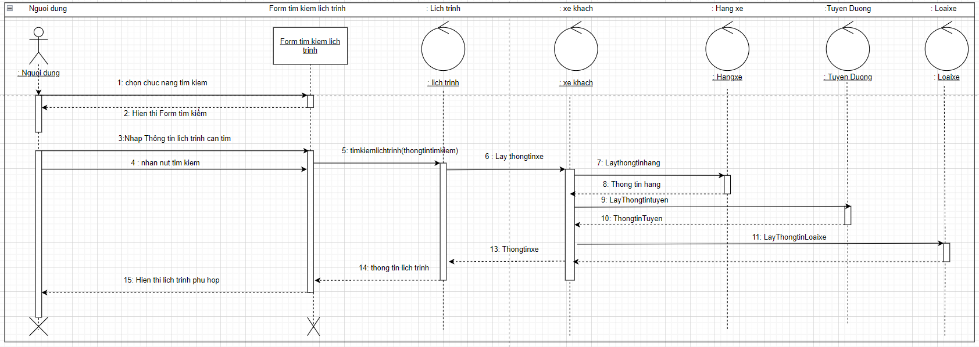
4.2 Mô tả
Biểu đồ Tìm kiếm vé

Slide 27
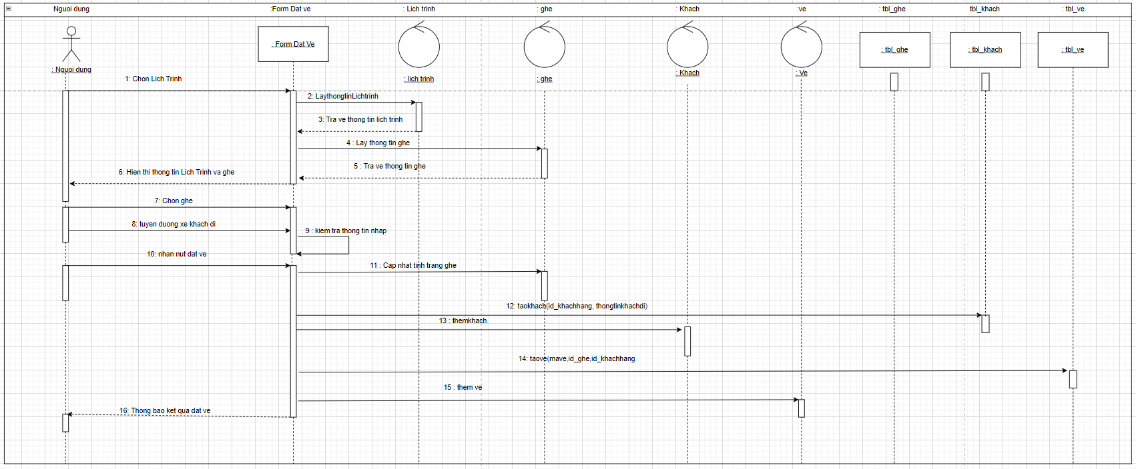
4.2 Mô tả
Biểu đồ đặt vé

Slide 28
Chương 5 :Kết luận
5.1 Kết luận
5.2 Khó Khăn
5.3 Mặt hạn chế

Slide 29
5.1.Kết luận :
Qua quá trình tìm hiểu các yếu tố và yêu cầu để phục vụ cho đề tài, tôi đã thực hiện được những lý thuyết đã học vào thực tế, cụ thể là đã tiến hành phân tích, thiết kế và xây dựng hệ thống “Quản lý xe khách”.
Đó là một hệ thống quản lý phục vụ cho công tác quản lý xe khách, nhân viên, khách hàng, tuyến đường, tạm dừng... phục vụ cho việc đăng ký đặt vé, giữ chỗ xe khách của khách hàng cũng như nhân viên bán vé tại các phòng vé.
Hệ thống quản lý này gọn nhẹ với đầy đủ chức năng cần thiết của một hệ thống quản lý.
5.2.Khó khăn :
Vì chỉ có một mình làm nên thời gian đầu tư nghiên cứu phục vụ cho đề tài còn hạn chế, chưa có chiều sâu, tài liệu đa dạng nên gặp nhiều khó khăn trong việc tìm hiểu.
5.3.Mặt hạn chế :
Giao diện người dùng còn nhiều khuyết điểm, cần được cải tiến và hoàn thiện hơn.
Một số biểu mẫu, báo cáo của hệ thống cần được chỉnh sửa và bổ sung.
Thiết kế cơ sở dữ diệu chưa hoàn toàn hoàn chỉnh.

Slide 30
Thanks for listen!
Link github:
https://github.com/sunnyvt249/4501104169-NguyenSunNy.git

